Slide 1


자바스크립트
JavaScript & JQuery
전 혜경
mjacad@naver.com
010-7338-5742

Slide 2
자바스크립트 강의목표
초창기 JavaScript는 HTML에 삽입되어 실행되는 단순한 프로그래밍 언어 라고만 평가 되었습니다. 그러나 2015년 기점으로 기존의 인식을 뒤엎을 정도로 큰 발전을 하게 되어 단순히 웹개발을 위한 언어가 아니라 모바일 앱이나 PC전용 프로그램을 만드는데도 사용되고 VR과 AR같은 3D 컨텐츠나 블록체인을 만드는데도 사용을 하면서 다양한 분야에 활용되는 범용적인 프로그램 언어가 되었습니다. JavaScript 개발자를 찾는 기업들이 늘고 있고 JavaScript의 활용범위가 넓어진 만큼 JavaScript 개발자에 대한 수요도 훨씬 더 많이 늘어날 것이라고 봅니다.
본 강의에서는 JavaScript의 기본 활용 뿐만 아니라 JavaScript의 확장된 언어라고 하는 TypeScript에 대해서도 알아보고자 합니다. 이러한 기술들을 학습하여 다음 학년으로 넘어가서 배우게 되는 node.js 수업에도 많은 도움을 줄 것입니다.

Slide 3

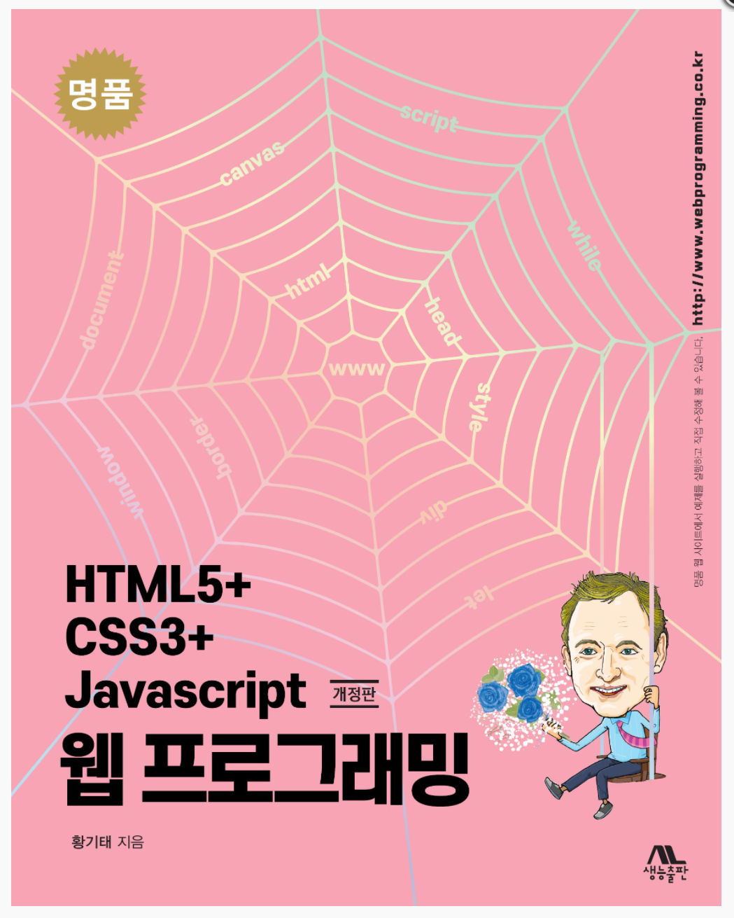
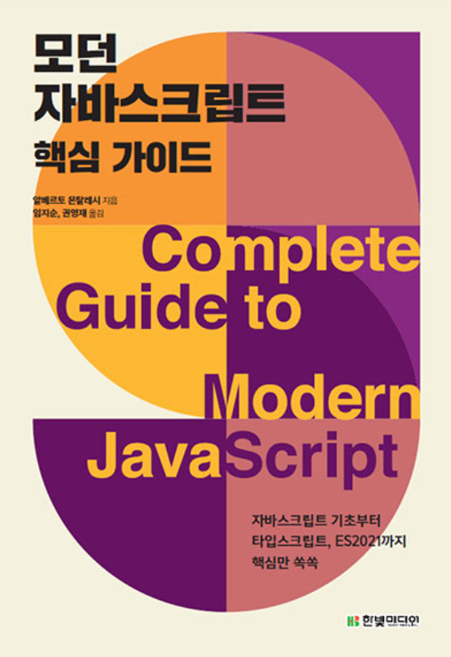

교재 설명
주 교재 :
자바스크립트+제이쿼리 입문 / 정인용 / 이지스퍼블리싱
참고자료 :
HTML5+CSS3+JavaScript 웹프로그래밍 / 황기태 / 생능출판사
모던 자바스크립트 핵심가이드 / 알베르토 몬탈레시 / 한빛출판사
자바스크립트 코딩의 기술 / 조 모간 / 길벗출판

Slide 4
평가 방법 및 평가 기준
출석성적 : 20% (학교 학칙에 준거하여 처리)
과 제 : 20%
해당 주차 영상을 보고 학습한 후 복습의 개념으로 주어진 문제를 풀어서 전송
4주차 (1차과제), 11주차(2차과제) : 해당주차에 관하여 학습인지도 평가
중간고사 : 30%
자바스크립트 함수를 적절하게 사용 했는지와 정확한 이벤트처리가 되었는지를 평가
기말고사 : 30%
주어진 조건에 맞춘 웹개발이 되었는지를 평가
웹개발의 주제가 창의적인지 평가
오류없이 완성도가 높은 지 평가

Slide 5
자바스크립트 기초
자바스크립트로 할 수 있는 것
자바스크립트 기초 문법
연산자
코어객체
날짜,수학함수
배열 객체
브라우저 객체
1강

Slide 6
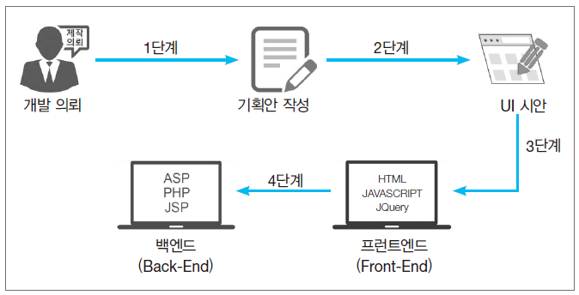
프런트엔드 개발의 이해

Slide 7
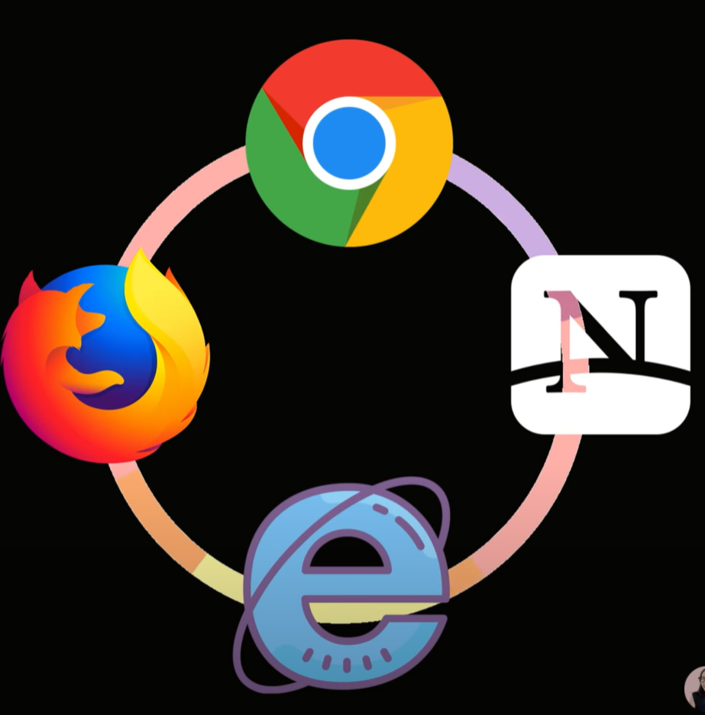
자바스크립트의 활용(1)
자바스크립트의 종류
1990년대 중반부터 자바스크립트가 많은 곳에서 사용되자 유럽컴퓨터제조협회(ECMA)는 자바스크립트를 ECMAScript라는 이름으로 표준화
2000년대 중반부터 자바스크립트가 많은 곳에서 널리 사용되며, 자바스크립트의 문법이 급속도로 발전
ECMAScript 6부터는 발표 연도를 사용해서 ECMAScript 2015와 같이 버전을 부르는 경우가 일반적

Slide 8
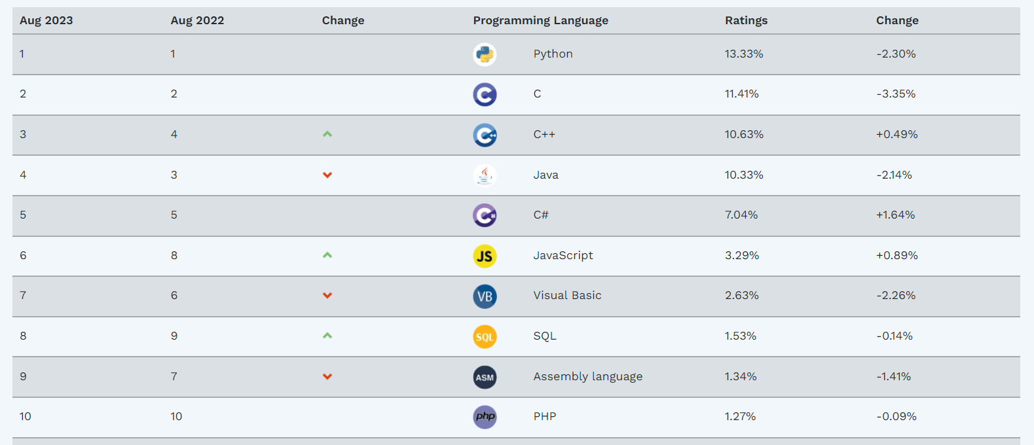
전세계 프로그래밍 언어 선호도
출처 : https://www.tiobe.com/tiobe-index/

Slide 9
자바스크립트로 할 수 있는 것
웹 클라이언트 애플리케이션 개발
초기의 웹은 변하지 않는 정적인 글자로 이뤄진 커다란 책 → 자바스크립트가 나오면서 웹 문서의 내용을 동적으로 바꾸거나 사용자의 마우스 클릭과 같은 이벤트 처리가 가능
웹 서버 애플리케이션 개발
기존 웹 개발에는 2 가지 이상의 프로그래밍 언어가 필요
웹 클라이언트 애플리케이션을 자바스크립트로 개발하고, 웹 서버 애플리케이션은 C#, 자바(Java), 루비(Ruby), 파이썬(Python) 등
2009년에 Node.js가 등장하면서 자바스크립트만으로 웹 서버 애플리케이션 개발이 가능해짐
Node.js의 장단점
웹 서버 애플리케이션을 개발할 때 꼭 필요한 간단한 모듈만 제공하므로 데이터 처리와 예외 처리 등이 조금 복잡
빠른 속도로 서버 구매 비용과 유지 비용이 1/10 수준

Slide 10
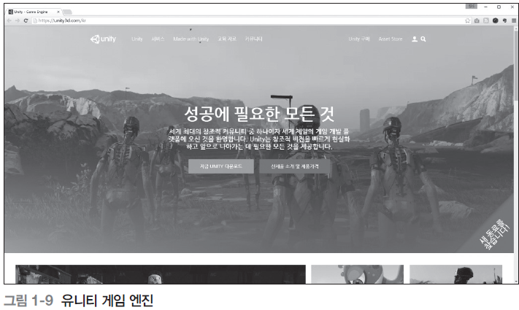
자바스크립트로 할 수 있는 것
게임 개발
원래 게임은 서버와 클라이언트 모두 C++로 제작(속도가 빠름)
스마트폰이 활성화 되면서 ‘한 번에 여러 스마트폰 운영체제에서 실행할 수 있는 애플리케이션을 개발하는 것’이 경제적으로 이득이 됨
유니티^{Unity} 게임 엔진 등장 : C#, 자바스크립트 기반

Slide 11
알아두어야 할 기본
var 대신 let 를 사용할 것을 권장 (es6이후부터 사용되고 있음)
var는 선언하지 않아도 유연하지만, 타 프로그램과 연계 시 위험부담이 있으니 앞으로는 let를 사용하도록 한다.
API에 대하여 알고 싶다면
https://developer.mozilla.org/ko/docs/Web/API 에 들어가 검색하여 확인

Slide 12
실습에 앞서 확인
기타 환경설정
한글메뉴
편집글자 조정
배경색 변경
HTML환경으로 셋팅
실행브라우저 설정(open in browser)
단축키
alt+b (기본 브라우저로 실행)
alt+shift+b (기본 브라우저 선택)
alt+방향키 (문장 이동)
alt+shift+방향키 (문장 복사)
alt+shift+드레그 (블럭선택)
ctrl+b (사이드바 숨기기 _ 토글)

Slide 13
알아두어야 할 기본
문자와 변수를 같이 콘솔에 출력할 때 ` (백틱)을 이용 (키보드 왼쪽 상단)
예) let name = “홍길동”;
console.log(“당신의 이름은 ” + name + “입니다.”);
자동 줄 맞춤 : 원하는 영역을 선택 후 Ctrl + K + F 를 눌러서 완성
여러 문장을 주석처리하기 위해서는 영역선택 후 Alt + Shift + A를 누름
console.log(`당신의 이름은 ${name}입니다. `);

Slide 14
알아두어야 할 기본
스크립트 위치
<!doctype html>
<html>
<head>
<title>title</title>
<script scr="script.js"></script>
</head>
<body>
...
</body>
</html>
<!doctype html>
<html>
<head>
<title>title</title>
<script type="text/javascript">
/* inline js */
</script>
</head>
<body>
...
</body>
</html>
<!doctype html>
<html>
<head>
<title>title</title>
</head>
<body>
<script type="text/javascript">
/* inline js */
</script>
...
</body>
</html>
외부에서 가져온 경우
html head부분에 직접 코딩한 경우
Body로 외부파일 가져 온 경우

Slide 15
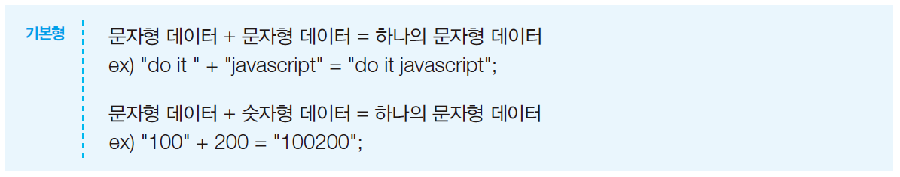
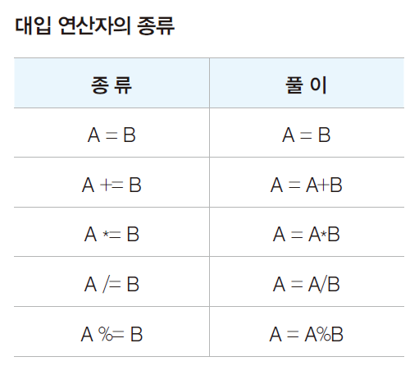
문자 연산자

Slide 16
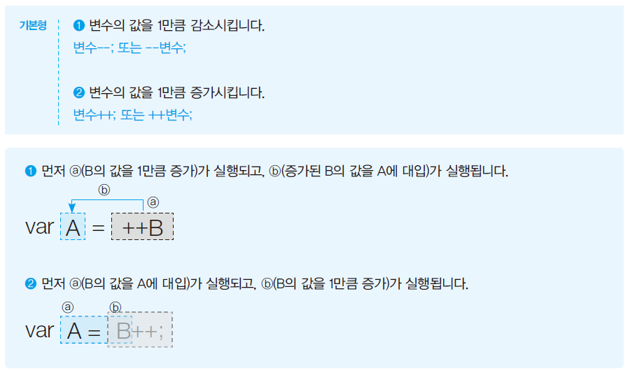
증감 연산자
<script>
let num1 = 10;
let num2 = 20;
let result;
num1--;
document.write(num1, "<br>");
num1++;
document.write(num1, "<br>");
result = num2++;
document.write(result, "<br>");
result = ++num2;
document.write(result, "<br>");
</script>
9
10
result: 20
num2: 21
result: 22
num2: 22

Slide 17
상수와 변수(1)
상수 (브라우저 “F12” - 콘솔에서 확인해 보자)
상수를 만드는 과정을 ‘선언’이라고 표현하고, const 키워드로 다음과 같이 선언
코드 예시: 3.141592라는 숫자 자료를 pi라는 이름으로 선언한다면 다음과 같이 코드를 작성
const 이름 = 값
> const pi = 3.141592 undefined > pi 3.141592 > const r = 10 undefined > 2 * pi * r 62.83184 > pi * r * r 314.1592
pi라는 이름의 상수를 선언하고, 3.141592라는 값을 할당
앞서 선언한 상수 이름을 입력하면 해당 값을 사용 가능
반지름이 10인 상수를 선언
// 반지름으로 원의 둘레 구하기
두 상수를 활용해 원의 둘레와 넓이를 구하기
// 반지름으로 원의 넓이 구하기

Slide 18
상수와 변수(2)
상수
Identifier has already declared(구문 오류)
특정한 이름의 상수는 한 파일에서 한 번만 선언. 만약 같은 이름으로 상수를 한 번 더 선언하면 다음과 같은 오류를 발생
오류를 해결 방법은 2가지
1) 새로고침(Windows 단축키 F5 , macOS 단축키 Command + R )을 눌러서 자바스크립트를 초기화, 다시 코드를 입력
2) 다른 이름의 식별자를 사용해서 상수를 선언
> const name = "name 이라는 이름의 상수를 선언해볼게요." undefined > const name = "한 번 더 선언해볼게요." Uncaught SyntaxError: Identifier 'name' has already been declared

Slide 19
상수와 변수(3)
상수
Missing initializer in const declaration(구문 오류)
상수는 한 번만 선언할 수 있으므로 선언할 때 반드시 값을 함께 지정해줘야 함. 만약 상수를 선언할 때 값을 지정해주지 않는다면 다음과 같은 오류를 발생
const pi Uncaught SyntaxError: Missing initializer in const declaration
“초기값 누락” 에러

Slide 20
상수와 변수(4)
변수
변수를 만들 때는 let 키워드를 사용
변수의 값을 변경할 때는 변수 이름 뒤에 = 기호를 입력하고 값을 기입
> let pi = 3.141592 undefined > pi 3.141592 > let r = 10 undefined > 2 * pi * r 62.83184 > pi * r * r 314.1592
pi라는 이름의 변수를 선언하고, 3.141592라는 값을 지정
변수 이름을 입력하면 해당 값을 사용할 수 있음
반지름이 10인 변수를 선언
// 반지름으로 원의 둘레 구하기
두 변수를 활용해 원의 둘레와 넓이 구하기
// 반지름으로 원의 넒이 구하기
변수 = 값

Slide 21
상수와 변수(5)
변수
Identifier has already been declared(구문 오류)
상수와 마찬가지로 특정한 이름의 변수는 한 파일에서 한 번만 선언. 만약 같은 이름으로 변수를 한 번 더 선언하면 다음과 같은 오류를 발생
선언하지 않고 대입하면 된다.
<script> let name = "name이라는 이름의 변수를 선언합니다" let name = "한 번 더 선언해볼게요" </script>
Uncaught SyntaxError: Identifier 'name' has already been declared
<script> let name = "name이라는 이름의 변수를 선언합니다" name = "한 번 더 선언해볼게요" </script>

Slide 22
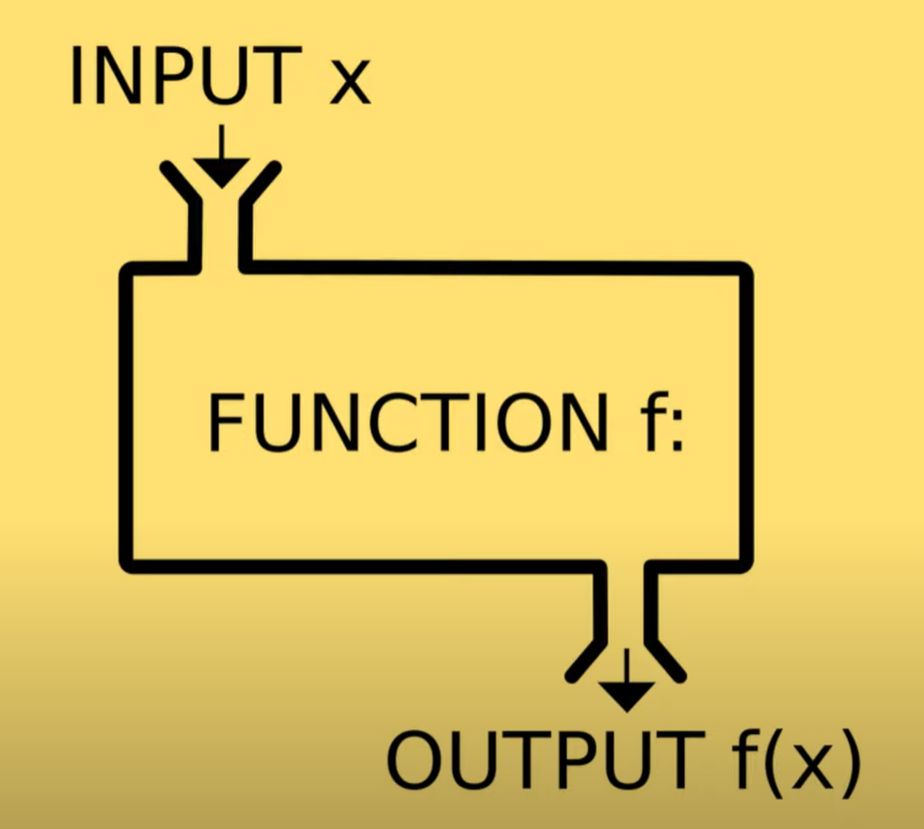
함수란?
Function = Sub-Program

Slide 23
함수의 구성과 호출
함수의 구성
함수 호출
함수의 코드 실행 요청
함수 선언
함수 이름
매개 변수
function 함수이름(arg1, arg2,..., argn) {
...프로그램 코드...
결과를 리턴하는 return 문
}
function adder ( a, b ) {
let sum;
sum = a + b;
return sum; // 덧셈 합 리턴
}
반환 키워드
반환 값
◆
함수 호출문
let n = adder(10, 20);
function adder(a, b) {
let sum;
sum = a + b;
return sum;
}
호출
❖
⬥
30
함수 코드

Slide 24
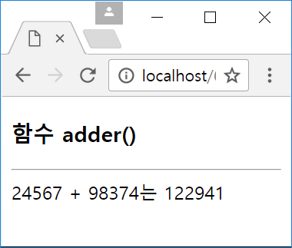
예제 6–22 adder() 함수 작성 및 호출
<!DOCTYPE html>
<html>
<head>
<title>함수</title>
<script>
function adder(a, b) { // 함수 작성
let sum;
sum = a + b;
return sum;
}
</script>
</head>
<body>
<h3>함수 adder()</h3>
<hr>
<script>
let n = adder(24567, 98374); // 함수 호출
document.write("24567 + 98374는 " + n + "<br>");
</script>
</body>
</html>

Slide 25
자바스크립트에서 제공하는 전역 함수
대표적인 자바스크립트 함수
eval() 함수
예) let res = eval("2*3+4*6"); // res는 30
parseInt() 함수
예) let l = parseInt("32"); // "32"를 10진수로 변환, 정수 32 리턴
let n = parseInt("0x32“, 16); // "0x32"를 16진수로 해석, 정수 50 리턴
isNaN() 함수
예) isNaN(32) // false 리턴
isNaN("32") // false 리턴
isNaN("hello") // true 리턴

Slide 26
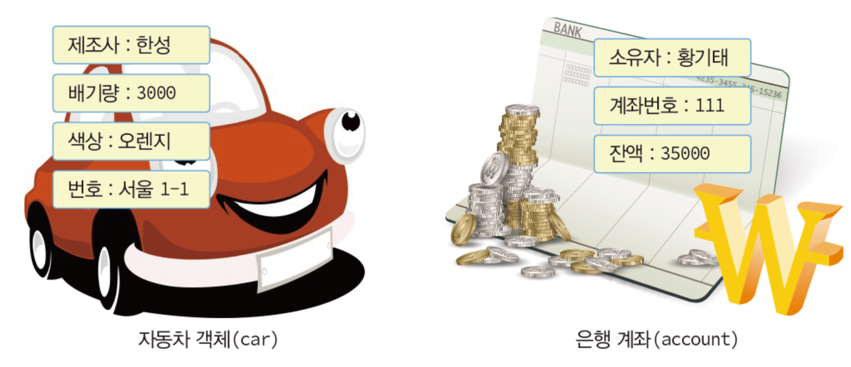
객체 개념
현실 세계는 객체들의 집합
사람, 책상, 자동차, TV 등
객체는 자신만의 고유한 구성 속성
자동차: <색상:오렌지, 배기량:3000CC, 제조사:한성, 번호:서울1-1>
사람: <이름:이재문, 나이:20, 성별:남, 주소:서울>
은행계좌: <소유자:황기태, 계좌번호:111, 잔액:35000원>

Slide 27
자바스크립트 객체
자바스크립트 객체 구성
여러 개의 프로퍼티(property)와 메소드로 구성
프로퍼티 : 객체의 고유한 속성(변수)
메소드(method) : 함수
owner
“황기태”
let account = {
owner : "황기태",
code : "111",
balance : 35000,
deposit : function() { … },
withdraw : function() { … },
inquiry : function() { … }
};
code
“111”
프로퍼티
balance
35000
deposit()
inquiry()
메소드
withdraw()
account 객체를 만드는 자바스크립트 코드
자바스크립트 객체 account

Slide 28
객체 생성하기
참조 변수(인스턴스 이름) = new 생성 함수( )
<script>
let tv = new Object( );
tv.color = "white";
tv.price = 3000000;
tv.info = function( ) {
document.write("tv 색상: " + this.color, "<br>");
document.write("tv 가격: " + this.price, "<br>");
}
let car = {
color: "black",
price: 50000000,
info: function( ) {
document.write("car 색상: " + this.color, "<br>");
document.write("car 가격: " + this.price, "<br>");
}
};
document.write("<h1>tv 객체 메서드 호출</h1>");
tv.info();
document.write("<h1>car 객체 메서드 호출</h1>");
car.info();
</script>
ob1.html

Slide 29
자바스크립트 객체 종류
자바스크립트 객체의 유형
1. 코어 객체
자바스크립트 언어가 실행되는 어디서나 사용 가능한 기본 객체
기본 객체로 표준 객체
Array, Date, String, Math 타입 등
웹 페이지 자바스크립트 코드에서 혹은 서버에서 사용 가능
2. HTML DOM 객체
HTML 문서에 작성된 각 HTML 태그들을 객체화한 것들
HTML 문서의 내용과 모양을 제어하기 위한 목적
W3C의 표준 객체(<html>, <head>, <body>, … )
3. 브라우저 객체
자바스크립트로 브라우저를 제어하기 위해 제공되는 객체
BOM(Brower Object Model)에 따르는 객체들(window, screen, location, history, navigator, …)
비표준 객체

Slide 30
코어 객체
코어 객체 종류
Array, Date, String, Math 등
코어 객체 생성
new 키워드 이용
객체가 생성되면 객체 내부에 프로퍼티와 메소드들 존재
객체 접근
객체와 멤버 사이에 점(.) 연산자 이용
let today = new Date(); // 시간 정보를 다루는 Date 타입의 객체 생성
let msg = new String(“Hello”); // “Hello” 문자열을 담은 String 타입의 객체 생성
obj.프로퍼티 = 값; // 객체 obj의 프로퍼티 값 변경
변수 = obj.프로퍼티; // 객체 obj의 프로퍼티 값 알아내기
obj.메소드(매개변수 값들); // 객체 obj의 메소드 호출

Slide 31
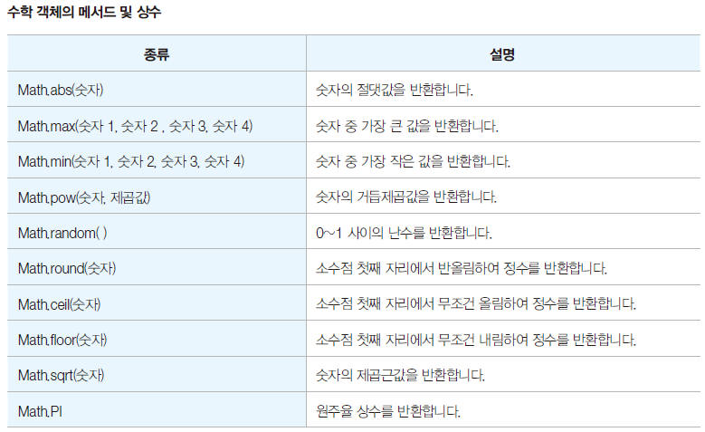
수학 객체 ─ 메서드, 속성

Slide 32
날짜와 수학함수 이용
<script>
let today = new Date();
let nowYear = today.getFullYear();
let theDate = new Date(nowYear, 11, 31);
let diffDate = theDate.getTime( ) - today.getTime( );
let result = Math.ceil( diffDate / (60 * 1000 * 60 * 24) );
document.write("<h1>오늘부터 올해 연말까지 남은 날짜</h1>");
document.write("D-day: " + result + "일 남았습니다.");
</script>
Date_ob2.jtml

Slide 33
날짜와 수학함수 이용
Math.random()*10; //0부터 10까지의 난수 (0.0….1 ~ 9.99999999….)
0~10까지를 정수로 추출하려면
Math.floor(Math.random()*11);
1~30까지를 정수로 추출하려면
Math.floor(Math.ramdom()*30)+1;
Math.ceil(Math.random()*30);
120~150까지를 정수로 추출하려면
Math.floor(Math.random()*31)+120;
ob2.html

Slide 34



수학함수 활용 실습
컴퓨터와 가위, 바위, 보 맞추기
바위(2)
내가 이겼습니다.
내가 졌습니다.
Math_ob2.jtml

Slide 35
날짜와 수학함수 이용
컴퓨터와 가위, 바위, 보 게임
Math_ob2.jtml
<script>
document.write("<h1>컴퓨터 가위, 바위, 보 맞추기</h1>");
document.write("<pre> <h1> 컴퓨터 나 </h1></pre>");
let game = prompt("가위,바위,보 중 선택", "");
let gameNum;
switch (game) {
case "가위": gameNum = 1;
break;
case "바위": gameNum = 2;
break;
case "보": gameNum = 3;
break;
default: alert("잘못 작성하셨습니다.");
location.reload();
}
let com = Math.ceil(Math.random() * 3);
// document.write("<img src='media/math_img' + com + '.png'>");
document.write(`<img src='media/math_img${com}.png’>`);
document.write(`<img src='media/math_img${gameNum}.png’>`);
if(gameNum == com) {
document.write("<h1>비겼습니다. </h1>");
} else {
if ((gameNum == 1 && com == 2) || (gameNum==2 && com == 3)
|| (gameNum==3 && com==1)) {
document.write("<h1>내가 졌습니다. </h1>");
} else {
document.write("<h1>내가 이겼습니다.</h1>");
}
}
</script>

Slide 36
배열 객체(1)
❶ let 참조 변수= new Array( );
let kk = new Array();
kk[0]=10;
kk[1]=“홍길동”;
kk[2]=true;
❷ let 참조 변수 = new Array(값1, 값2, 값3, ...값n);
let kk = new Array(10,”홍길동”,true);
❸ let 참조 변수=[값1, 값2, 값3, ...값n];
let kk = [10,”홍길동”,true];

Slide 37
자바스크립트 배열
배열
여러 개의 원소들을 연속적으로 저장
전체를 하나의 단위로 다루는 데이터 구조
배열 생성 사례
0에서 시작하는 인덱스를 이용하여 배열의 각 원소 접근
let cities = [“Seoul”, “New York”, “Paris”];
let n = [4, 5, -2, 28, 33];
cities
“Seoul”
“New York”
“Paris”
cities[0]
n
4 | 5 | -2 | 28 | 33
cities[1]
n[0]
n[1]
n[2]
n[3]
n[4]
cities[2]
let name = cities[0]; // name은 “Seoul”
cities[1] = “Gainesville”; // “New York” 자리에 “Gainesville” 저장

Slide 38
Array로 배열 만들기
초기 값을 가진 배열 생성
초기화되지 않은 배열 생성
일정 크기의 배열 생성 후 나중에 원소 값 저장
빈 배열 생성
원소 개수를 예상할 수 없는 경우
let week = new Array(“월”, “화”, “수”, “목”, “금”, “토”, “일”);
let week = new Array(7); // 7개의 원소를 가진 배열 생성
week[0] = “월”;
week[1] = “화”;
...
week[6] = “일”;
let week = new Array(); // 빈 배열 생성
week[0] = “월”; // 배열 week 크기 자동으로 1
week[1] = “화”; // 배열 week 크기 자동으로 2

Slide 39
자바스크립트에서 배열을 만드는 방법
배열 크기 : 배열의 크기는 고정되지 않고 원소 추가 시 늘어남
배열의 끝에 원소 추가
주의 : 현재 배열보다 큰 인덱스에 원소를 추가하면 값이 비어 있는 중간의 원소들도 생기는 문제 발생
plots[5] = 33; // plots 배열에 6번째 원소 추가. 배열 크기는 6이 됨
plots[6] = 22; // plots 배열에 7번째 원소 추가. 배열 크기는 7이 됨
plots[10] = 33; // 주의. plots 배열의 크기는 11개가 되고,
// plots[7], plots[8], plots[9]의 값은 모두 undefined 값

Slide 40
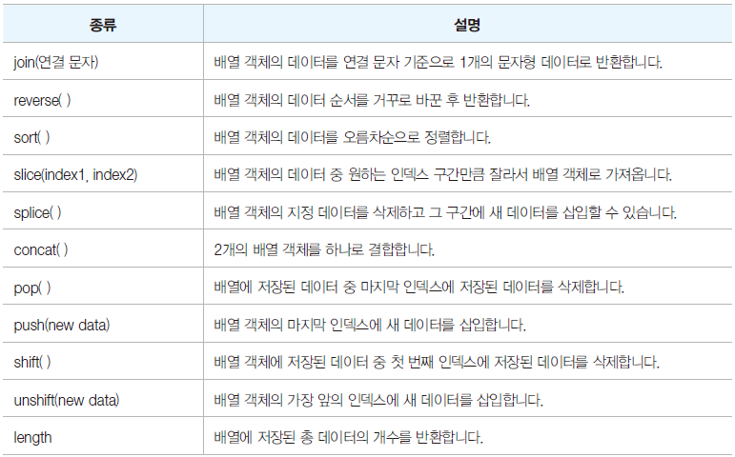
배열 객체(2) ─ 메서드, 속성

Slide 41
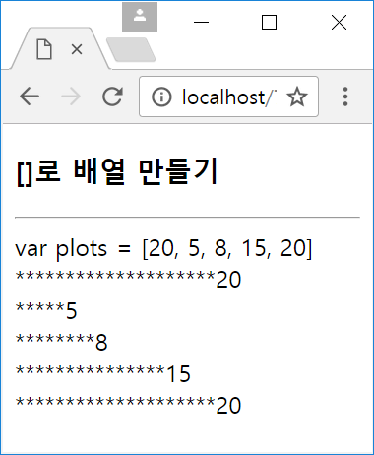
예제 7-2 []로 배열 만들기
[]로 정수 5를 저장할 배열을 만들고, 원소의 값만큼 ‘*’를 출력하는 프로그램을 작성하라.
<!DOCTYPE html>
<html><head><title>[]로 배열 만들기</title></head>
<body>
<h3>[]로 배열 만들기</h3>
<hr>
<script>
let plots = [20, 5, 8, 15, 20]; // 원소 5개의 배열 생성
document.write("let plots = [20, 5, 8, 15, 20]<br>");
for(i=0; i<5; i++) {
let size = plots[i]; // plots 배열의 i번째 원소
while(size>0) {
document.write("*");
size--;
}
document.write(plots[i] + "<br>");
}
</script>
</body>
</html>

Slide 42
배열의 원소 개수, length 프로퍼티
배열의 크기 : Array 객체의 length 프로퍼티
length 프로퍼티는 사용자가 임의로 값 변경 가능
length 프로퍼티는 Array 객체에 의해 자동 관리
사용자가 임의로 값 변경 가능
배열의 크기를 줄이거나 늘일 수 있음
예
let plots = [-20, -5, 0, 15, 20];
let week = new Array(“월”, “화”, “수”, “목”, “금”, “토”, “일”);
let m = plots.length; // m은 5
let n = week.length; // n은 7
plots.length = 10; // plots의 크기는 5에서 10으로 늘어남
plots.length = 2; // plots의 크기는 2로 줄어 들어,
// 처음 2개의 원소 외에는 모두 삭제 됨

Slide 43
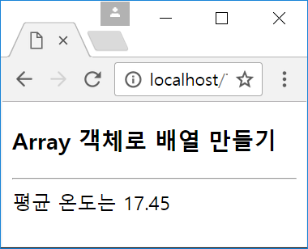
예제 7-3 Array 객체로 배열 만들기
<!DOCTYPE html>
<html><head><title>Array 객체로 배열 만들기</title></head>
<body>
<h3>Array 객체로 배열 만들기</h3>
<hr>
<script>
let degrees = new Array(); // 빈 배열 생성
degrees[0] = 15.1;
degrees[1] = 15.4;
degrees[2] = 16.1;
degrees[3] = 17.5;
degrees[4] = 19.2;
degrees[5] = 21.4;
let sum = 0;
for(i=0; i<degrees.length; i++)
sum += degrees[i];
document.write("평균 온도는 " + sum/degrees.length + "<br>");
</script>
</body>
</html>
배열 크기만큼 루프
배열 degrees의 크기, 6

Slide 44
배열의 특징
배열에 여러 타입의 데이터 섞여 저장 가능
let any = new Array(5); // 5개의 원소를 가진 배열 생성
any[0] = 0;
any[1] = 5.5;
any[2] = “이미지 벡터”; // 문자열 저장
any[3] = new Date(); // Date 객체 저장
any[4] = convertFunction; // function convertFunction()의 주소 저장

Slide 45
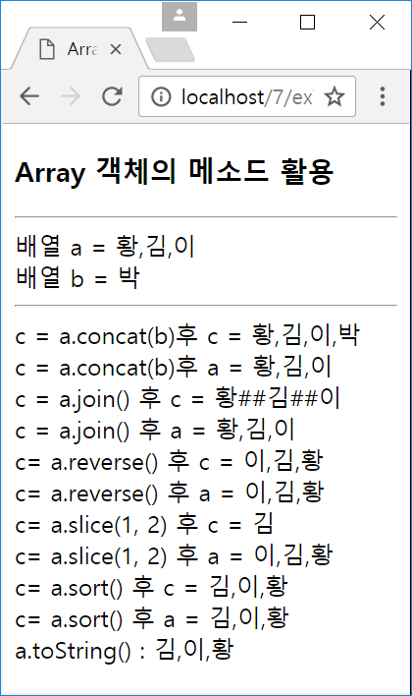
예제 7–4 Array 객체의 메소드 활용
<!DOCTYPE html>
<html><head><title>Array 객체의 메소드 활용</title>
<script>
function pr(msg, arr) { document.write(msg + arr.toString() + "<br>"); }
</script>
</head>
<body>
<h3>Array 객체의 메소드 활용</h3>
<hr>
<script>
let a = new Array("황", "김", "이");
let b = new Array("박");
let c;
pr("배열 a = ", a);
pr("배열 b = ", b);
document.write("<hr>");
c = a.concat(b); // c는 a와 b를 연결한 새 배열
pr("c = a.concat(b)후 c = ", c);
pr("c = a.concat(b)후 a = ", a);
c = a.join("##"); // c는 배열 a를 연결한 문자열
pr("c = a.join() 후 c = ", c);
pr("c = a.join() 후 a = ", a);
c = a.reverse(); // a.reverse()로 a 자체 변경. c는 배열
pr("c= a.reverse() 후 c = ", c);
pr("c= a.reverse() 후 a = ", a);
c = a.slice(1, 2); // c는 새 배열
pr("c= a.slice(1, 2) 후 c = ", c);
pr("c= a.slice(1, 2) 후 a = ", a);
c = a.sort(); // a.sort()는 a 자체 변경. c는 배열
pr("c= a.sort() 후 c = ", c);
pr("c= a.sort() 후 a = ", a);
c = a.toString(); // toString()은 원소 사이에 ","를 넣어 문자열 생성
document.write("a.toString() : " + c); // c 는 문자열
</script></body></html>

Slide 46
배열 객체
Array_ob2.html
<script>
let arr_1 = ["사당", "교대", "방배", "강남"];
let arr_2 = ["신사", "압구정", "옥수"];
let result = arr_1.join("-");
console.log(result);
result = arr_1.concat(arr_2);
console.log(result);
result = arr_1.slice(1, 3);
console.log(result);
arr_1.sort( );
console.log(arr_1);
arr_2.reverse( );
console.log(arr_2);
</script>
<script>
let greenArr = ["교대", "방배", "강남"];
let yellowArr = ["미금","정자","수서"];
greenArr.splice(2, 1, "서초", "역삼");
console.log(greenArr);
let data1 = yellowArr.pop( );
let data2 = yellowArr.shift( );
yellowArr.push(data2);
console.log(yellowArr);
yellowArr.unshift(data1);
console.log(yellowArr);
</script>
Array_ob3.html

Slide 47
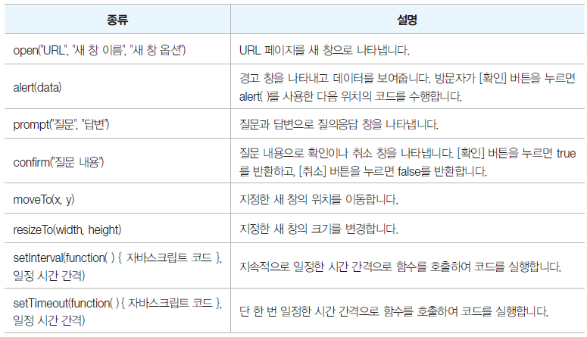
브라우저 객체 ─ 메서드

Slide 48
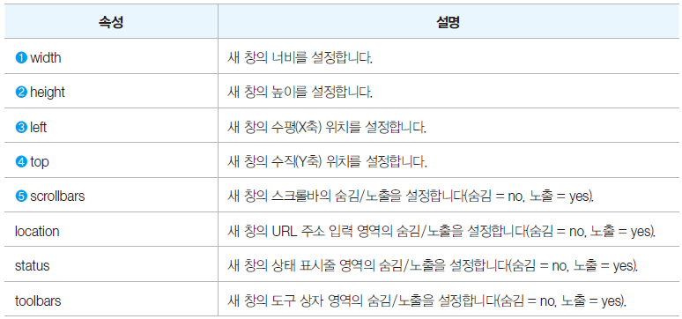
새 창의 옵션
! 팝업 반드시 해제하고 진행

Slide 49
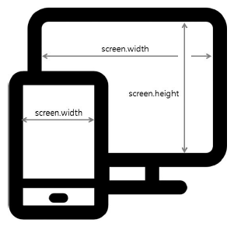
screen 객체
screen 객체 속성 = width, height, …

Slide 50
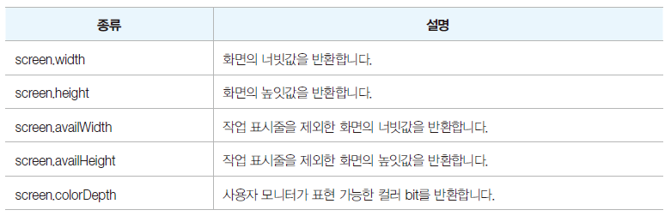
screen 객체 ─ 속성

Slide 51
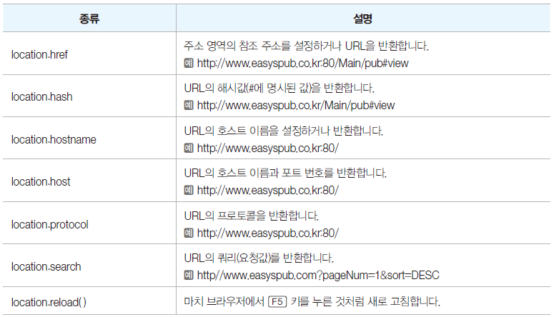
location 객체 ─ 속성

Slide 52
Date 객체
Date 객체
시간 정보를 담는 객체
현재 시간 정보
학기 시작일 2017년 3월 1일의 날짜 기억
Date 객체 활용
let now = new Date(); // 현재 날짜와 시간(시, 분, 초) 값으로 초기화된 객체 생성
let startDay = new Date(2017, 2, 1); // 2017년 3월 1일(2는 3월을 뜻함)
let now = new Date(); // 현재 2017년 5월 15일 저녁 8시 48분이라면
let date = now.getDate(); // 오늘 날짜. date = 15
let hour = now.getHours(); // 지금 시간. hour = 20

Slide 53
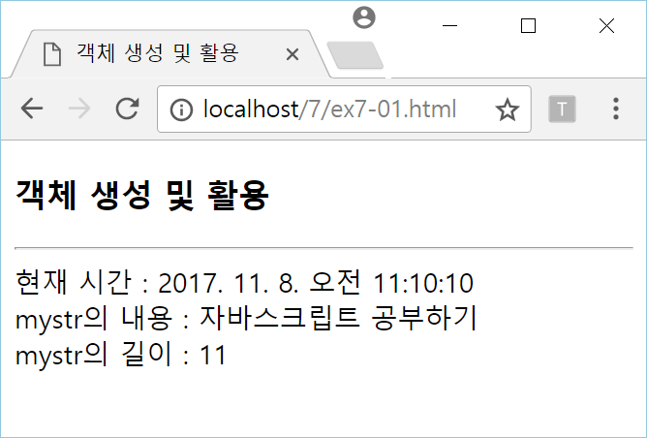
예제 7–1 자바스크립트 객체 생성 및 활용
<!DOCTYPE html>
<html>
<head><title>객체 생성 및 활용</title></head>
<body>
<h3>객체 생성 및 활용</h3>
<hr>
<script>
// Date 객체 생성
let today = new Date();
// Date 객체의 toLocaleString() 메소드 호출
document.write("현재 시간 : " + today.toLocaleString()
+ "<br>");
// String 객체 생성
let mystr= new String("자바스크립트 공부하기");
document.write("mystr의 내용 : " + mystr + "<br>");
document.write("mystr의 길이 : " + mystr.length + "<br>");
// mystr.length=10; // 이 문장은 오류이다.
</script>
</body>
</html>
객체 생성
메소드 호출
프로퍼티 읽기

Slide 54
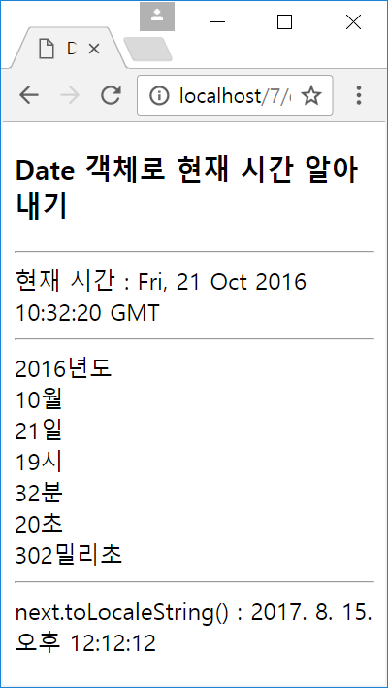
예제 7–5 Date 객체 생성 및 활용
<!DOCTYPE html>
<html>
<head>
<title>Date 객체로 현재 시간 알아내기</title>
</head>
<body>
<h3>Date 객체로 현재 시간 알아내기</h3>
<hr>
<script>
let now = new Date(); // 현재 시간 값을 가진 Date 객체 생성
document.write("현재 시간 : " + now.toUTCString()
+ "<br><hr>");
document.write(now.getFullYear() + "년도<br>");
document.write(now.getMonth() + 1 + "월<br>");
document.write(now.getDate() + "일<br>");
document.write(now.getHours() + "시<br>");
document.write(now.getMinutes() + "분<br>");
document.write(now.getSeconds() + "초<br>");
document.write(now.getMilliseconds() + "밀리초<br><hr>");
let next = new Date(2017, 7, 15, 12, 12, 12); // 7은 8월
document.write("next.toLocaleString() : "
+ next.toLocaleString() + "<br>");
</script>
</body>
</html>

Slide 55
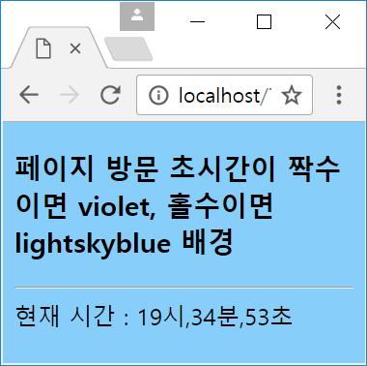
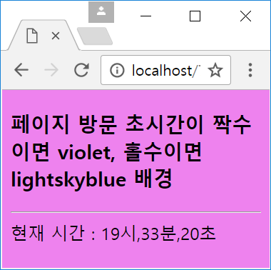
예제 7–6 방문 시간에 따라 변하는 배경색 만들기
<!DOCTYPE html>
<html>
<head>
<title>방문 시간에 따라 변하는 배경색</title>
</head>
<body>
<h3>페이지 방문 초시간이 짝수이면 violet, 홀수이면 lightskyblue 배경</h3>
<hr>
<script>
let current = new Date(); // 현재 시간을 가진 Date 객체 생성
if(current.getSeconds() % 2 == 0)
document.body.style.backgroundColor = "violet";
else
document.body.style.backgroundColor = "lightskyblue";
document.write("현재 시간 : ");
document.write(current.getHours(), "시,");
document.write(current.getMinutes(), "분,");
document.write(current.getSeconds(), "초<br>");
</script>
</body>
</html>

Slide 56
String 객체
String
문자열을 담기 위한 객체
String 객체는 일단 생성되면 수정 불가능
hello 객체
// 2 경우 모두 오른쪽 String 객체 생성
let hello = new String(“Hello”);
let hello = “Hello”;
“Hello”
charAt()
…
replace()
split()
slice()
concat()
let hello = new String(“Hello”);
let res = hello.concat(“Javascript”);
// concat() 후 hello의 문자열 변화 없음
hello 객체
res 객체
“Hello”
“HelloJavascript”

Slide 57
String 객체의 특징
문자열 길이
String 객체의 length 프로퍼티 : 읽기 전용
문자열을 배열처럼 사용
[] 연산자를 사용하여 각 문자 접근
let hello = new String(“Hello”);
let every = “Boy and Girl”;
let m = hello.length; // m은 5
let n = every.length; // n은 12
let n = "Thank you".length; // n은 9
let hello = new String("Hello");
let c = hello[0]; // c = "H". 문자 H가 아니라 문자열 “H”

Slide 58
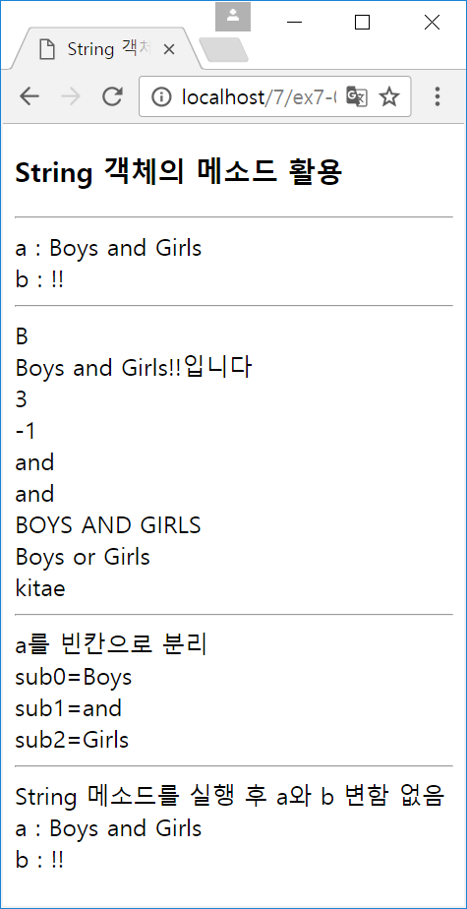
예제 7–7 String 객체의 메소드 활용
<!DOCTYPE html>
<html><head><title>String 객체의 메소드 활용</title></head>
<body>
<h3>String 객체의 메소드 활용</h3>
<hr>
<script>
let a = new String("Boys and Girls");
let b = "!!";
document.write("a : " + a + "<br>");
document.write("b : " + b + "<br><hr>");
document.write(a.charAt(0) + "<br>");
document.write(a.concat(b, "입니다") + "<br>");
document.write(a.indexOf("s") + "<br>");
document.write(a.indexOf("And") + "<br>");
document.write(a.slice(5, 8) + "<br>");
document.write(a.substr(5, 3) + "<br>");
document.write(a.toUpperCase() + "<br>");
document.write(a.replace("and", "or") + "<br>");
document.write(" kitae ".trim() + "<br><hr>");
let sub = a.split(" ");
document.write("a를 빈칸으로 분리<br>");
for(let i=0; i<sub.length; i++)
document.write("sub" + i + "=" + sub[i] + "<br>");
document.write("<hr>String 메소드를 실행 후 a와 b 변함 없음<br>");
document.write("a : " + a + "<br>");
document.write("b : " + b + "<br>");
</script>
</body>
</html>
a.charAt(0)
a.indexOf("s")
a.slice(5,8)

Slide 59
Math 객체
Math
수학 계산을 위한 프로퍼티와 메소드 제공
new Math()로 객체 생성하지 않고 사용
난수 발생
Math.random() : 0~1보다 작은 랜덤한 실수 리턴
Math.floor(m)은 m의 소수점 이하를 제거한 정수 리턴
let sq = Math.sqrt(4); // 4의 제곱근을 구하면 2
let area = Math.PI*2*2; // 반지름이 2인 원의 면적
// 0~99까지 랜덤한 정수를 10개 만드는 코드
for(i=0; i<10; i++) {
let m = Math.random()*100; // m은 0~99.999... 보다 작은 실수 난수
let n = Math.floor(m); // m에서 소수점 이하를 제거한 정수(0~99사이)
document.write(n + " ");
}

Slide 60
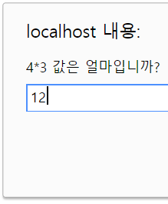
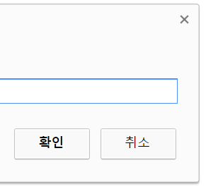
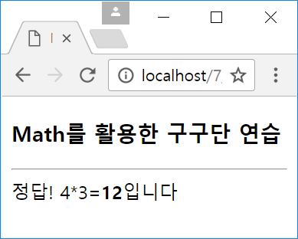
예제 7–8 Math를 이용한 구구단 연습
<!DOCTYPE html>
<html>
<head><title>Math를 활용한 구구단 연습</title><script>
function randomInt() { // 1~9의 십진 난수 리턴
return Math.floor(Math.random()*9) + 1;
}
</script>
</head>
<body>
<h3>Math를 활용한 구구단 연습</h3>
<hr>
<script>
// 구구단 문제 생성
let ques = randomInt() + "*" + randomInt();
// 사용자로부터 답 입력
let user = prompt(ques + " 값은 얼마입니까?", 0);
if(user == null) { // 취소 버튼이 클릭된 경우
document.write("구구단 연습을 종료합니다");
}
else {
let ans = eval(ques); // 구구단 정답 계산
if(ans == user) // 정답과 사용자 입력 비교
document.write("정답! ");
else
document.write("아니오! ");
document.write(ques + "=" + "<strong>" + ans
+ "</strong>입니다<br>");
}
</script>
</body>
</html>

Slide 61
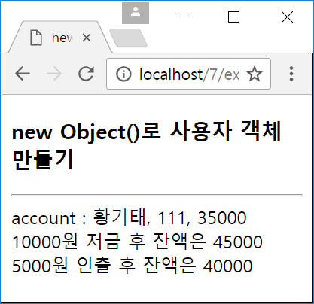
예제 7-9 new Object()로 계좌를 표현하는 account 객체 만들기
<!DOCTYPE html>
<html><head><title>new Object()로 사용자 객체 만들기</title>
<script>
//메소드로 사용할 3 개의 함수 작성
function inquiry() { return this.balance; } // 잔금 조회
function deposit(money) { this.balance += money; } // money 만큼 저금
function withdraw(money) { // 예금 인출, money는 인출하고자 하는 액수
// money가 balance보다 작다고 가정
this.balance -= money;
return money;
}
// 사용자 객체 만들기
let account = new Object();
account.owner = "황기태"; // 계좌 주인 프로퍼티 생성 및 초기화
account.code = "111"; // 코드 프로퍼티 생성 및 초기화
account.balance = 35000; // 잔액 프로퍼티 생성 및 초기화
account.inquiry = inquiry; // 메소드 작성
account.deposit = deposit; // 메소드 작성
account.withdraw = withdraw; // 메소드 작성
</script></head>
<body>
<h3>new Object()로 사용자 객체 만들기</h3>
<hr>
<script>
// 객체 활용
document.write("account : ");
document.write(account.owner + ", ");
document.write(account.code + ", ");
document.write(account.balance + "<br>");
account.deposit(10000); // 10000원 저금
document.write("10000원 저금 후 잔액은 " + account.inquiry() + "<br>");
account.withdraw(5000); // 5000원 인출
document.write("5000원 인출 후 잔액은 " + account.inquiry() + "<br>");
</script>
</body></html>
사용자정의 객체 만들기
this.balance는 객체의
balance 프로퍼티

Slide 62
리터럴 표기법으로 만들기
과정
중괄호를 이용하여 객체의 프로퍼티와 메소드 지정
let account = {
// 프로퍼티 생성 및 초기화
owner : "황기태", // 계좌 주인 프로퍼티 추가
code : "111", // 계좌 코드 프로퍼티 추가
balance : 35000, // 잔액 프로퍼티 추가
// 메소드 작성
inquiry : function () { return this.balance; }, // 잔금 조회
deposit : function(money) { this.balance += money; }, // 저금. money 만큼 저금
withdraw : function (money) { // 예금 인출, money는 인출하고자 하는 액수
// money가 balance보다 작다고 가정
this.balance -= money;
return money;
}
};

Slide 63
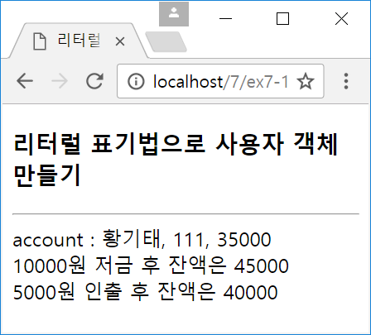
예제 7-10 리터럴 표기법으로 계좌를 표현하는 account 객체 만들기
<!DOCTYPE html>
<html>
<head><title>리터럴 표기법으로 사용자 객체 만들기</title>
<script>
//사용자 객체 만들기
let account = {
// 프로퍼티 생성 및 초기화
owner : "황기태", // 계좌 주인
code : "111", // 계좌 코드
balance : 35000, // 잔액 프로퍼티
// 메소드 작성
inquiry : function () { return this.balance; }, // 잔금 조회
deposit : function(money) { this.balance += money; }, // 저금. money 만큼 저금
withdraw : function (money) { // 예금 인출, money는 인출하고자 하는 액수
// money가 balance보다 작다고 가정
this.balance -= money;
return money;
}
};
</script></head>
<body>
<h3>리터럴 표기법으로 사용자 객체 만들기</h3>
<hr>
<script>
document.write("account : ");
document.write(account.owner + ", ");
document.write(account.code + ", ");
document.write(account.balance + "<br>");
account.deposit(10000); // 10000원 저금
document.write("10000원 저금 후 잔액은 " + account.inquiry() + "<br>");
account.withdraw(5000); // 5000원 인출
document.write("5000원 인출 후 잔액은 " + account.inquiry() + "<br>");
</script>
</body></html>

Slide 64
시간 간격으로 코드 실행하기 예제
<script>
var addNum = 0;
var subNum = 1000;
var auto_1 = setInterval(function () {
addNum++;
console.log("addNum: " + addNum);
}, 3000);
var auto_2 = setInterval(function () {
subNum--;
console.log("subNum: " + subNum);
}, 3000);
</script>
</head>
SetInterval(function() {자바스크립트 코드}, 일정시간 간격))
Win_ob2.html

Slide 65
시간 간격으로 코드 실행하기 예제
SetTimeout(function() {자바스크립트 코드}, 일정시간 간격)
<script>
var addNum = 50;
var auto=setTimeout(function( ) {
addNum += 5;
console.log(addNum);
}, 5000);
</script>
Win_ob3.html

Slide 66
HTML 페이지와 자바스크립트 객체
자바스크립트 코드는 브라우저로부터 3 가지 유형의 객체를 제공받아 활용할 수 있다.
BOM 객체
index.html
window
<html>
<head>
<script>
let sum = 0;
for(n=0; n<10; n++) sum += n;
alert(“합은 = “ + sum);
</script>
<body>
…
</html>
history
…
활용
Array
자바스크립트
프로그램
활용
Date
…
document
코어 객체
body
HTML DOM
객체
…
브라우저

